Slide 1
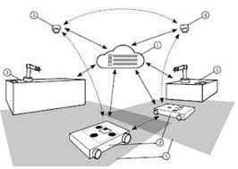
Implementación de proyecto Iot – grupo 3
PROBLEMA: IMPLEMENTAR UN DISPOSITIVO IoT, COMO LO ES UN CARRO AGV USADO A NIVEL INDUSTRIAL, PARA SU DESARROLLO A NIVEL DOMICILIARIO.
SOLUCION: HOY EN DIA, HAY MUCHOS FACTORES DE DESARROLLO QUE NOS INDICAN QUE LAS SOLUCIONES IoT INDUSTRIALES PUEDEN DARNOS RESPUESTAS A OTRO NIVEL, COMO ES EL DOMICILIARIO, DESDE ADAPTAR ESTE TIPO DE TECNOLOGIA, PARA PERSONAS MINUSVALIDAS, INVIDENTES, ETC. ES POR ELLO QUE EL APLICAR ESTA TECNOLOGIA NOS AYUDARÍA A DARLE SOLUCIONES INNOVADORAS A NIVEL BAJO, COMO EL USO DOMICILIARIO, YA SEA, DESDE TRANSPORTE DE MEDICAMENTOS HASTA JUGAR CON NUESTRAS MASCOTAS.

Slide 2
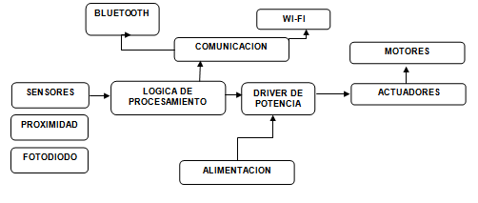
Implementación de proyecto Iot – grupo 3
PARA ELLO SE DESARROLLA EL SIGUIENTE DIAGRAMA DE BLOQUES:
EXPLICACION: EL DIAGRAMA RESPONDE A LA ESTRUCTURA GENERAL DE DESARROLLO DEL AGV NIVEL DOMICILIARIO, LO QUE PROPONE SOLUCIONAR EL PROBLEMA Y ABARCAR UN ABANICO DE POSIBILIDADES PARA ADAPTARLO A NUEVAS FUNCIONALIDADES, SIN NECESIDAD DE QUE EL PROPIETARIO REQUIERA CONOCIMIENTOS TECNICOS.

Slide 3
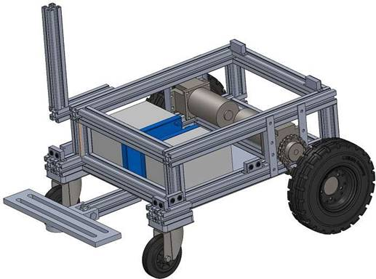
Implementación de proyecto Iot – grupo 3
UNO DE ESTOS EJEMPLOS, ES FRENTE A PERSONAS MINUSVALIDAS MOTRIZMENTE, QUE PUEDAN ALCANZAR MEDICAMENTOS, AGUAS, ENTRE OTROS, Y AL CONCLUIR CON SU LABOR ESPECIFICA DE ATENCION, NO SEA NECESARIO EL DESCARTE O ABANDONO DEL DISPOSITIVO, SINO MAS BIEN LA RE-ADAPTACION DEL MISMO PARA NUEVAS FUNCIONALIDADES, COMO ENTRETENER UNA MASCOTA, SIN QUE ELLO IMPLIQUE UN GASTO ARBITRARIO AL USUARIO, SI NO MAS BIEN, CON LA ADQUISICION DE UN KIT, LA RE-ADAPTACION DE LA FUNCIONALIDAD DEL AGV.

Slide 4
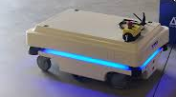
Implementación de proyecto Iot – grupo 3
PARA ELLO SE DESARROLLO A NIVEL GENERAL EL SIGUIENTE DIAGRAMA DE BLOQUE, EL CUAL CORRESPONDE AL AGV GENERAL CON POSIBILDAD DE NUEVAS ADAPTACIONES, YA SEA DESDE UN TRANSPORTADOR, UN ENTRETENIMIENTO DE MASCOTAS, COMO UN SENSOR DE PLANTAS ENTRE MILES DE POSIBILIDADES.

Slide 5
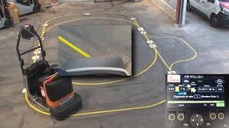
Implementación de proyecto Iot – grupo 3
COMO PARA ELLO EXISTE UN ABANICO DE POSIBILIDADES, DECIDIMOS IMPLEMENTAR, LA SOLUCION DE RAIZ, VERSATIL A FUTUROS CAMBIOS DEL PROPIETARIO, ADAPTABLE A UN DESARROLLO AMIGABLE NO TECNICO DEL MISMO.

Slide 6
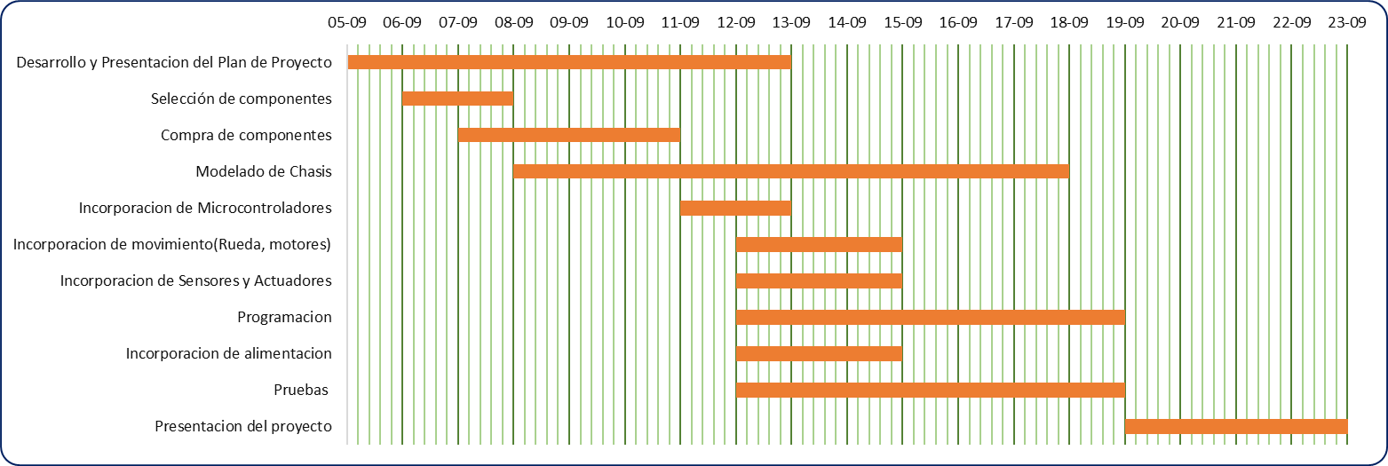
Implementación de proyecto Iot – grupo 3
Para ello nuestro tiempo de desarrollo es el siguiente:

